Slide 1
Обучение особенностям когнатов в процессе освоения академического английского языка в вузе.
Гердт Мария Олеговна
старший преподаватель
кафедры иностранных языков
ФМОПиЗР ИАИ

Slide 2
Актуальность темы
Во время обучения иностранному языку в вузе отдельное внимание уделяется освоение студентами академического английского языка. Это связано с тем, что учащимся приходится выполнять письменные и устные работы, а также читать тексты по научным темам. Конечно, в связи с тем, что эти темы обычно относятся к их направлению обучения, очень важно сфокусироваться на языке специальности, однако без понимания и без неумения использовать академический английский, попытки студента успешно справиться с такими заданиями будут не очень успешны.

Slide 3
Одной из особенностей академического языка является огромное количество слов-когнатов из латинского и греческого языков, а так как в английском они сохраняют отличные от стандартных правила чтения, а также образование множественного числа, то зачастую они представляют отдельную сложность для учащихся.

Slide 4
В данном докладе я представлю особенности греческих когнатов в английском, а также предложу материалы, которые могут быть использованы для обучения студентов.

Slide 5
Особенности греческих когнатов
Особенности чтения
Множественное число

Slide 6
Особенности правил чтения

Slide 7
Слова английского, испанского и итальянского происхождения
Слова пришедшие из французского
Слова пришедшие из греческого
Буквосочетание CH в английском
chef
machine
nonchalant
chivalry
character
architecture
technique
ache
chief
machete
zucchini

Slide 8
Чтение греческих слов
буквосочетание | звук | примеры
ph | [f] | phenomenon, philanthropy
ch | [k] | character, choir, architect
eu | [ju] | Europe, Euro, euphoria, neutral
y в середине слова | как i | cryptology, synergy, system, pyre
ps в начале слова | [s] | psychology, pseudonym
gn в начале слова | [n] | gnat, gnostic, gnome
x в начале слова | [z] | xenophobia, xena

Slide 9
Множественное число

Slide 10
Множественное число
правило | пример | другие примеры
-on –〉 -a | criterion - criteria | phenomenon
-is –〉 -es | crisis - crises | analysis, thesis
-ix/ex –〉 -ices | index - indices | appendix, matrix
-ma –〉 -mata | stigma - stigmata | schema, anathema
Дополнительно латинские окончания
-um –〉 -a | bacterium - bacteria | medium, datum
-us –〉 -i | alumnus - alumni | corpus, cactus
-a –〉 -ae | alumna - alumnae | formula

Slide 11
В следующей части доклада я представлю материалы, которые можно использовать для обучения особенностям латинских и греческих когнатов

Slide 12
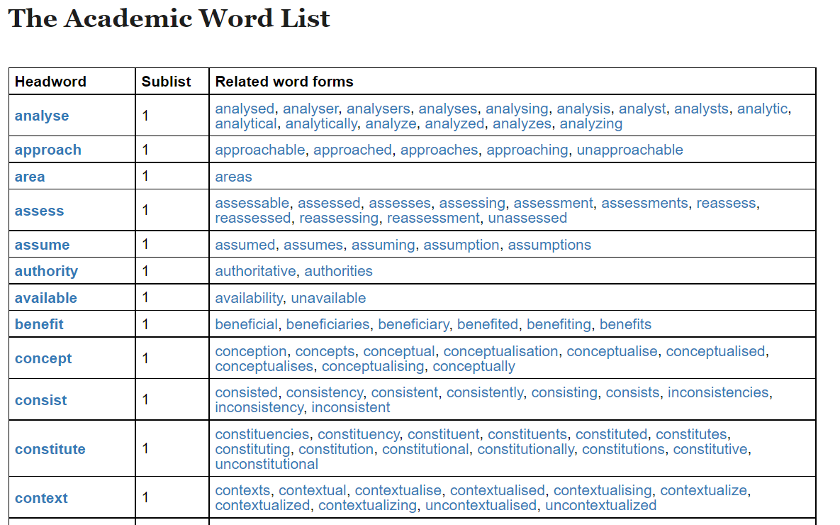

Slide 13
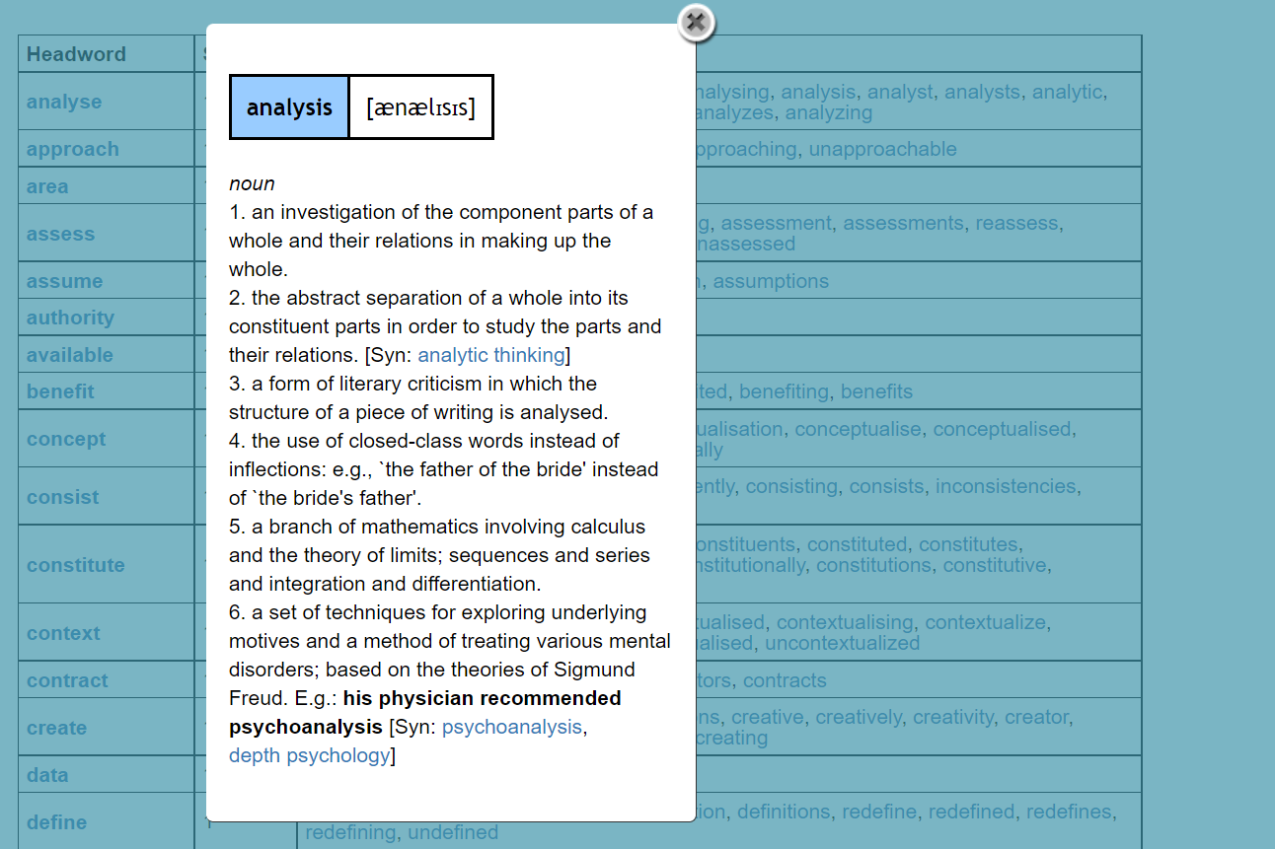

Slide 14
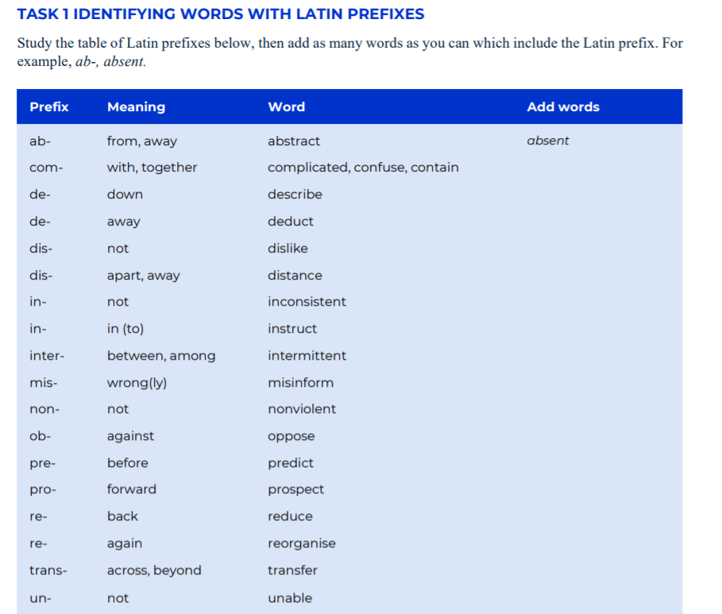

Slide 15
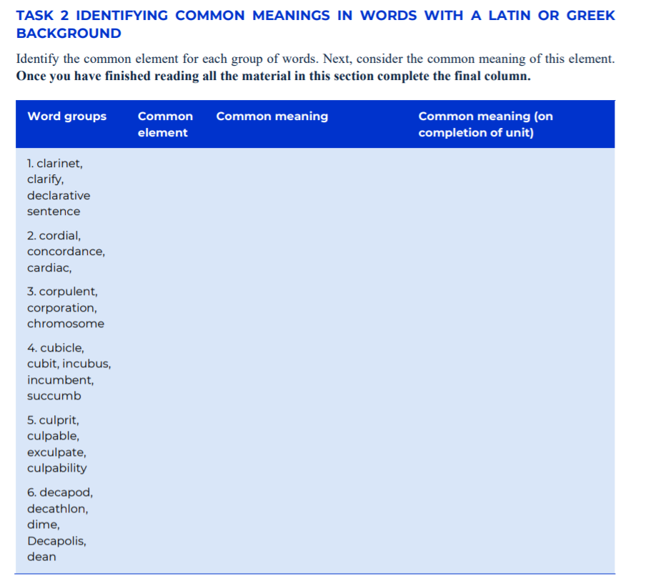

Slide 16
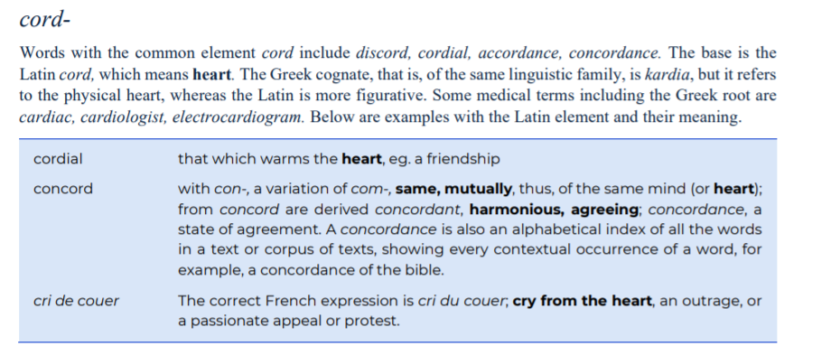

Slide 17
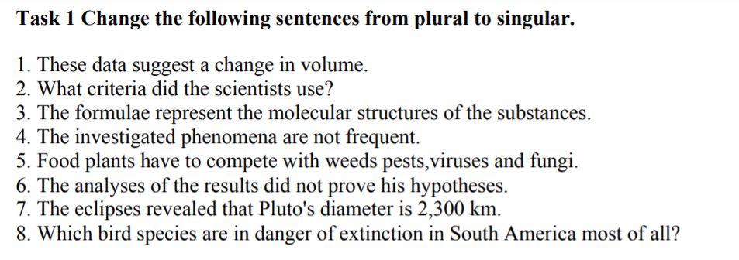

Slide 18
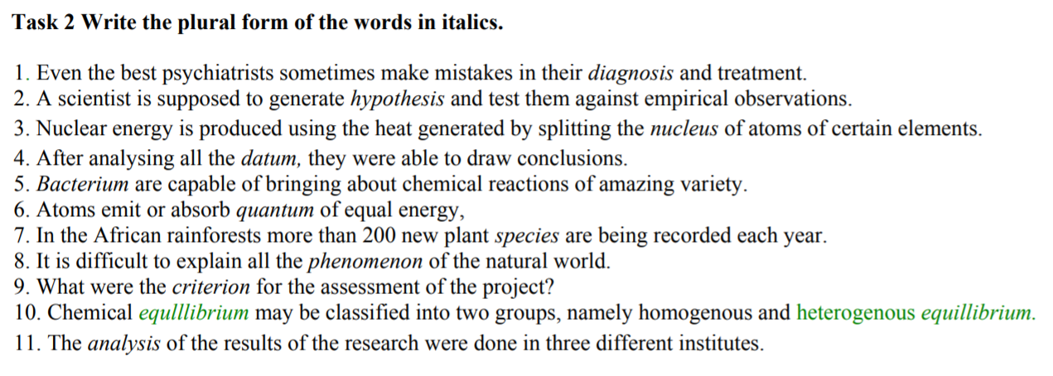

Slide 19
Ссылки на материалы
Academic Word List https://www.eapfoundation.com/vocab/academic/awllists/
Материалы и упражнения на греческие и латинские приставки и корни https://documents.uow.edu.au/content/groups/public/@web/@stsv/@ld/documents/doc/uow195601.pdf
Список форм множественного и единственного числа латинских и греческих слов http://www.biomedicaleditor.com/spelling-tip-latin.html
Список со множественными формами не только из латинского, но и французского и итальянского языков https://www.theenglishisland.com/lessons/irregular-plural-nouns-part-two/
Упражнения на множественное число https://is.muni.cz/el/1431/podzim2011/JAC01/um/26994777/Jac01__lesson_9__grammar_and_vocab_exercises.pdf

Slide 20
Спасибо за внимание!

